Slide 1

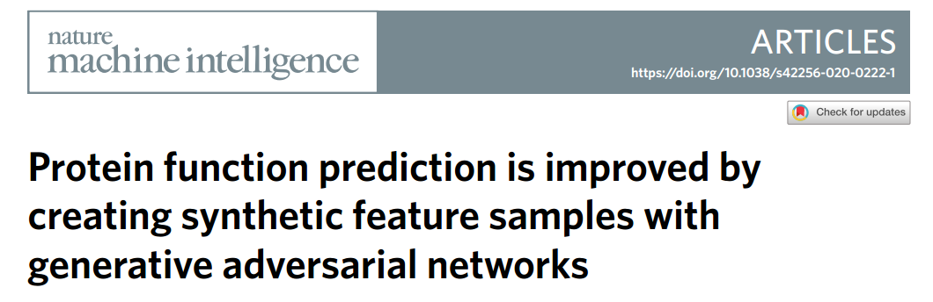
2020 Nature Machine Intelligence
汇报人:蒋拓
2023/04/24

Slide 2
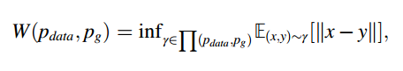
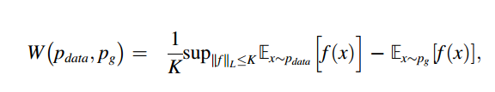
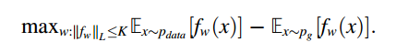
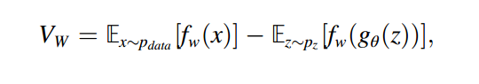
Wasserstein-GAN

Slide 3
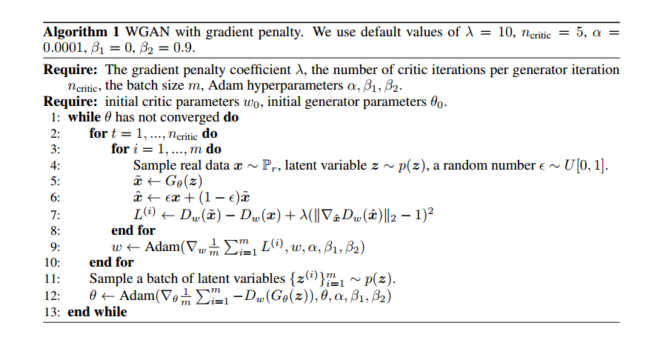
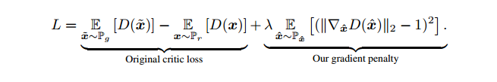
WGAN-GP

Slide 4
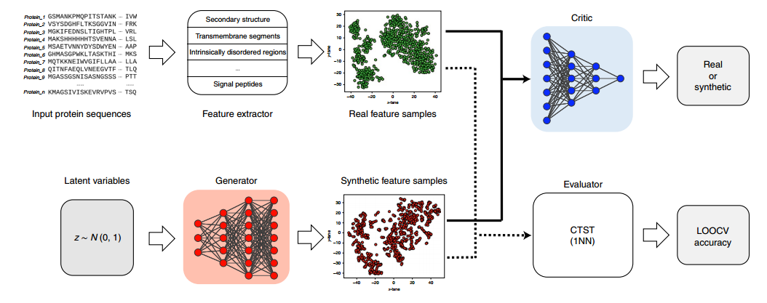
Achitecture

Slide 5
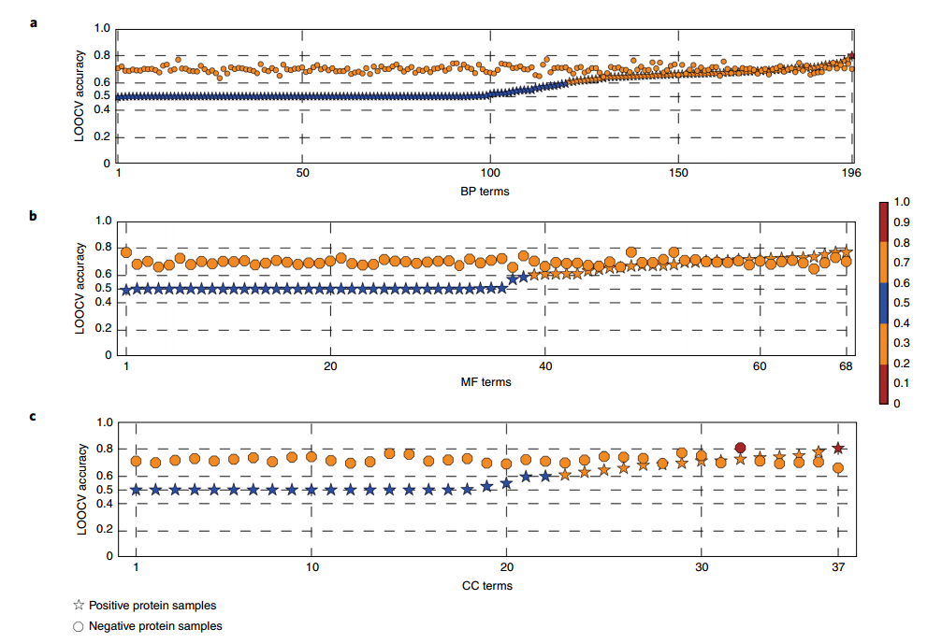
CTST
对合成数据与原数据做CTST检测，交叉验证使用LOOCV,越接近0.5表示两个样本越无法被分开，表示合成数据与原数据分布越重合

Slide 6
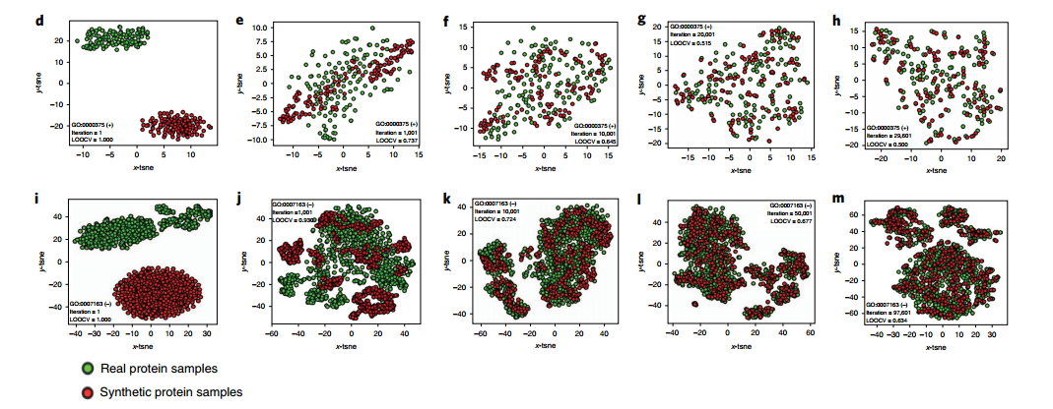
Visualize

Slide 7
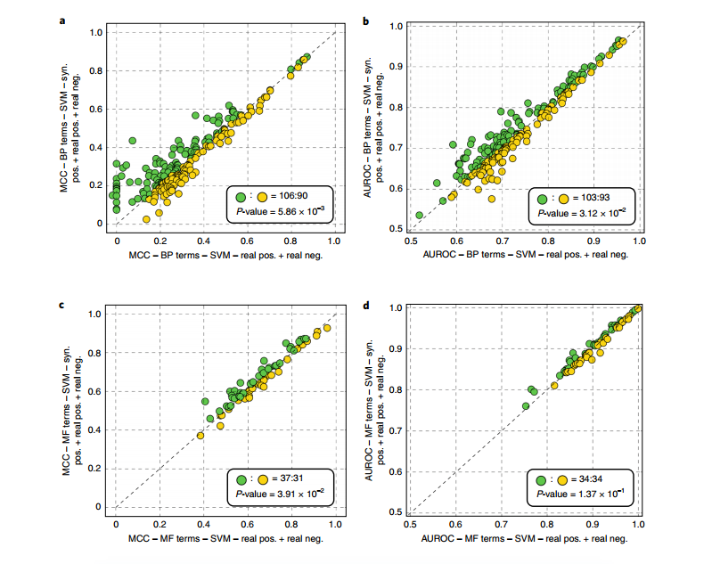
Result
使用SVM比较添加了合成样本与原数据的MCC、AUCROC值。绿色表示这个terms添加生成数据后更好。

Slide 8
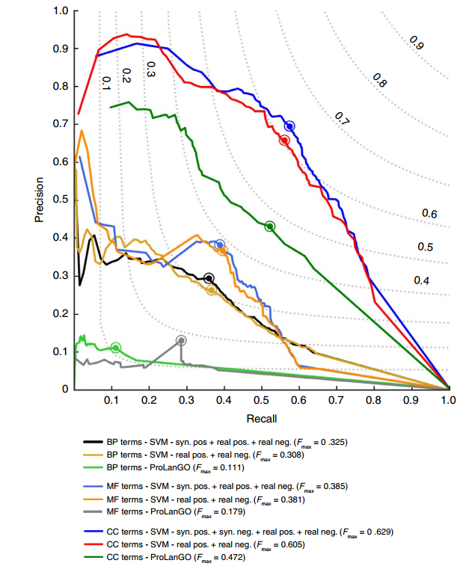
Result
使用SVM比较BP MF CC 三种terms的 precision-recall曲线. 以prolango做baseline

Slide 9
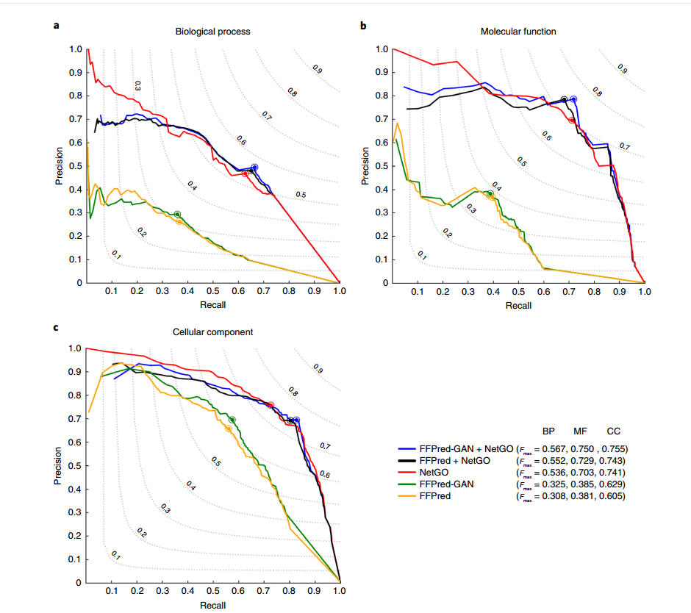
Result
使用SVM比较BP MF CC 三种terms的 precision-recall曲线. 以prolango做baseline

Slide 10
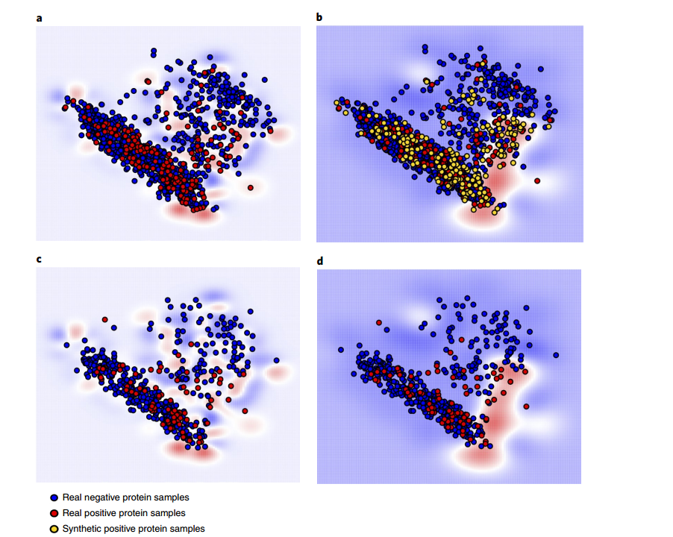
Result

Slide 11
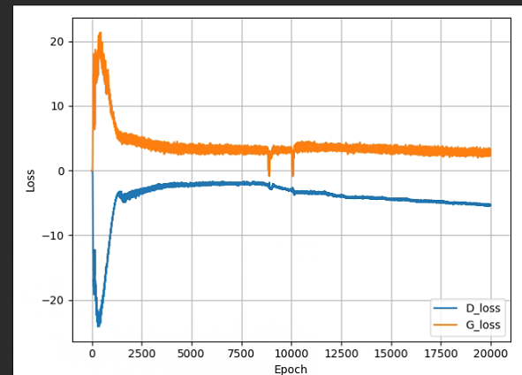
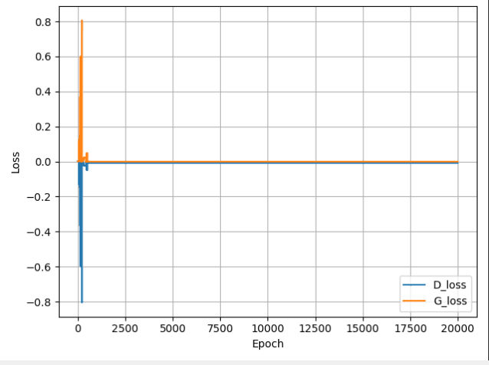
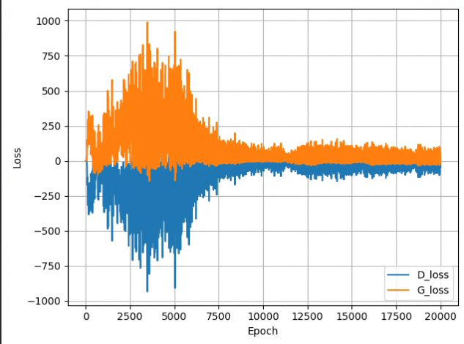
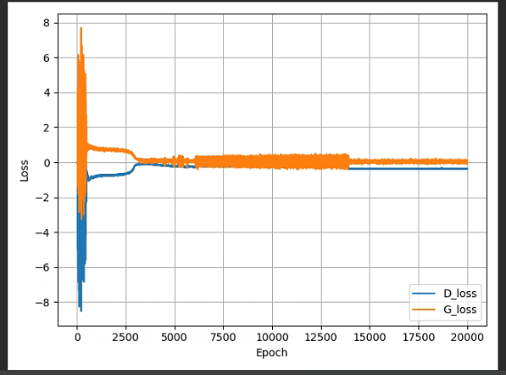
?

Slide 12
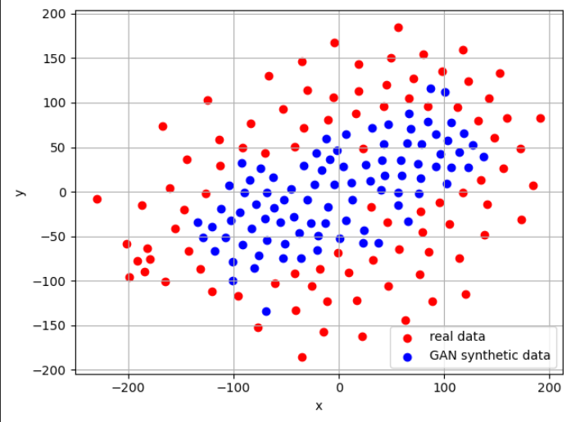
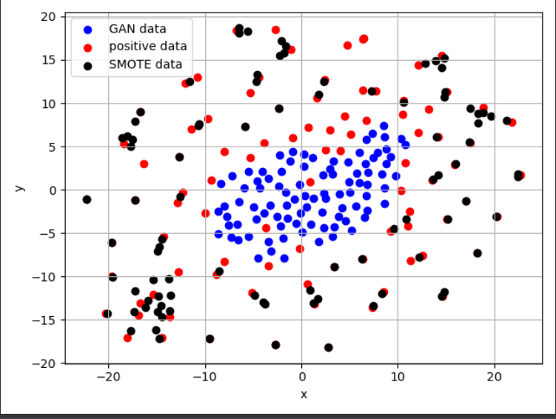
T-SNE Visualize

Slide 13
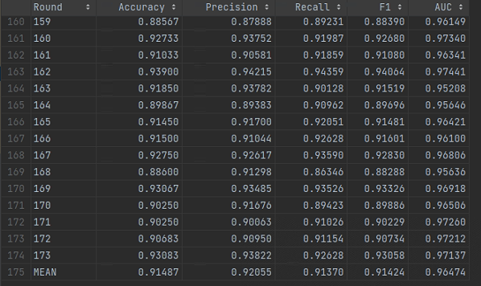
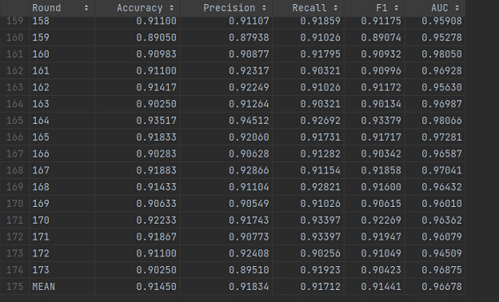
SMOTE+SVM WGAN+SVM

